Slide 1
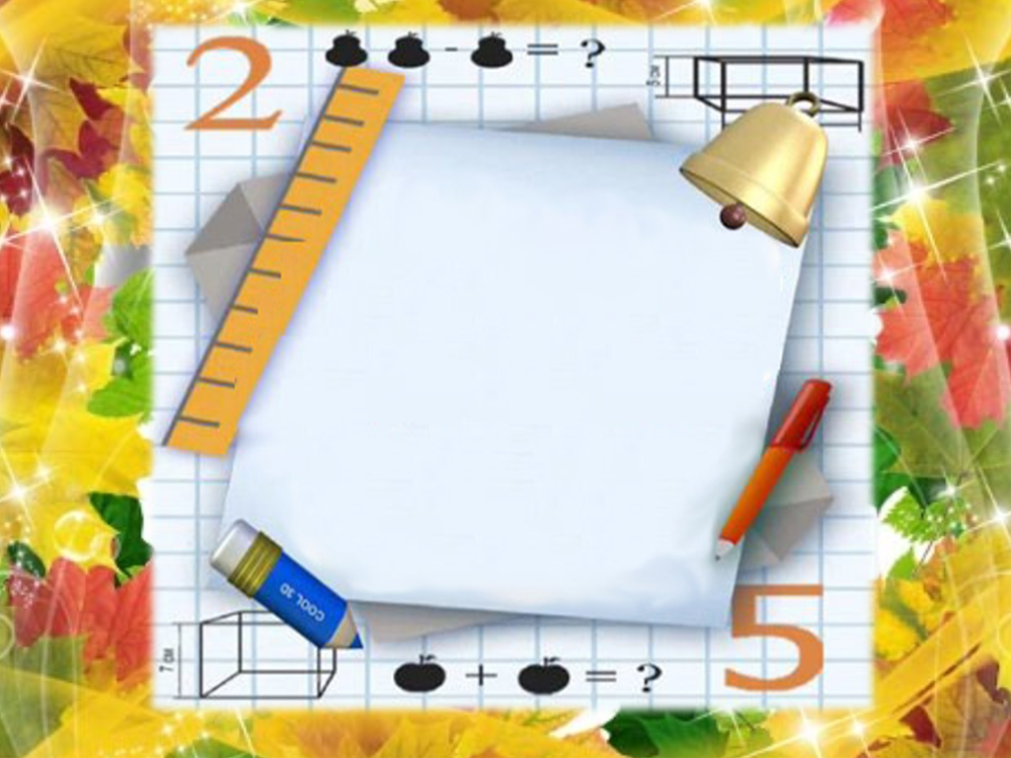
Тема: Закрепление по теме
« Арифметические действия над числами»
Выполнила: учитель начальных классов
МБОУ НШ – Д/С № 2
Шафикова О.В.

Slide 2


Цель закрепление вычислительных навыков в пределах 100.
Задачи:
Совершенствовать вычислительные навыки в пределах 100, умение решать задачи изученных видов.
Развивать организационные общеучебные умения, в том числе умение самостоятельно оценивать результат своих действий, контролировать самого себя, находить и исправлять собственные ошибки.
Воспитывать интерес к математике.
Оборудование:
для учителя: интерактивная доска, презентация, гонг, приложения;
для обучающихся: сигнальные карточки, жетоны, математические карточки, тетрадь.
Тип урока: закрепление изученного материала
Форма урока: урок - аукцион

Slide 3
Структура урока
Форма работы
Оргмомент 2 мин.
Актуализация знаний 5 мин.
Закрепление 33 мин.
( 2 физминутки)
Итог урока 3 мин.
Дом. задание 2 мин.
Групповая;
Парная;
Индивидуальная;
Фронтальная
Методы
Наглядный;
Практический;
Словесный;
Частично-поисковый

Slide 4

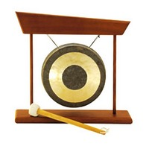
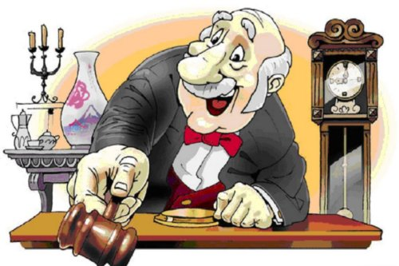
Аукцион -публичная распродажа, при
которой покупателем становится тот,
кто предложит более высокую цену.
Гонг -ударный музыкальный инструмент в виде металлического диска, используемый для подачи сигналов.
Товар на аукционе –это «лот».

Slide 5
Подготовка к аукциону
ЛОТ № 1
Задача
10 – 20 баллов
Физминутка
ЛОТ № 2
Уравнения
5 – 15 баллов
ЛОТ № 3
Геометрическая задача 10 – 20 баллов
Физминутка
ЛОТ № 4
Математические ребусы 5 – 15 баллов
ЛОТ № 5
Математические карточки
10 – 20 баллов
Подведение итогов
Домашнее задание

Slide 6
Подведение итогов
85 – 95 б.- отметка «5»
74 – 65 б. - отметка «4»
64 -55 б. - отметка «3»

Slide 7
Оценка урока
Вы считаете, что урок прошёл для вас плодотворно, с пользой. Вы научились и можете помочь другим.
Вы считаете, что многое знаете, но вам ещё нужна помощь.
Вы считаете, что на уроке было трудно.

Slide 8



Домашнее задание
Спасибо за урок!
с.78 № 2 (1-4 столбик) , с.72 № 3
Х , :
+ , -

